Slide 1
第22讲 指针
——指针的指针，动态内存等
Notes:
课上练习：#286 链表操作（删除节点）
作业：#676. 笨小猴，#132 指针练习，#596. string(函数提交版）

Slide 2
上上讲内容回顾（指针基础）
指针与指针变量的概念
指针与数组
字符串及其处理

Slide 3
上讲内容回顾（指针与结构体、函数）
指针与结构体
  -> 操作符
void指针
  可以指向任何类型
    how？用处？
  不能使用间接访问运算符
  void指针运算
  动态分配内存时使用
指针与函数
  函数参数为指针
  函数返回值为指针
  指向函数的指针
如果我要实现一个功能，会怎么实现呢？

Slide 4
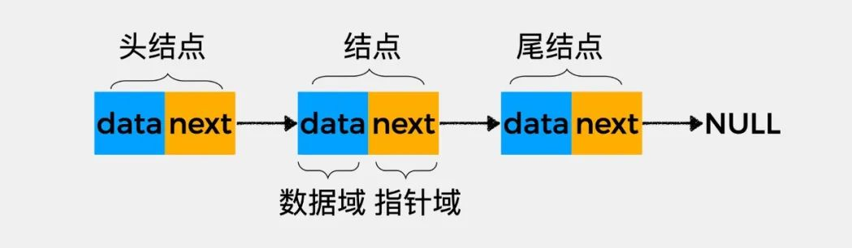
用指针可以实现链表
struct node {
int m;
node *next;
};
思考：链表添加/删除数据比数组容易吗？
例如，原本有序存着数据2->3->5->8；要插入4

Slide 5
void 指针类型
定义void类型指针，不需要指定它是指向哪种数据类型，实际上它可以指向任何数据类型。
void类型指针一般用在动态内容分配中。
例：
void *p1;
char *p2;
p1 = malloc( sizeof( char ) * 1000 );
p2 = ( char * ) p1;
free (p1);
后面会详细介绍

Slide 6
上讲重点内容回顾：
指向函数的指针作为函数参数
qsort函数
void qsort(void* base, size_t n, size_t size, int (*cmp)(const void*, const void*))
  base 为要排序的数组
  n为要排序数组的长度
  size为数组元素的大小（以字节为单位）
  cmp为判断大小函数的指针
    这个函数需要自己定义， 如果a>b，函数返回1；a<b，函数返回-1；a=b，函数返回0

Slide 7
本讲内容
指针的指针
指针数组
动态分配内存
  动态数组
其他
  const与指针
  主函数的参数
  引用

Slide 8
本讲内容
指针的指针
指针数组
动态分配内存
  动态数组
其他
  const与指针
  主函数的参数
  引用

Slide 9
指针的指针
*p = 1025
*q = 10485256
**q = 1025
**r = 10485256
***r = 1025
var = 10
var = 12
可以定义指向指针的指针
  二级指针，例子：int **q
  三级指针，例子：int ***r
int var = 1025;
int *p = &var;
int **q = &p;
int ***r = &q;
printf("*p = %d\n", *p);
printf("*q = %d\n", *q);
printf("**q = %d\n", **q);
printf("**r = %d\n", **r);
printf("***r = %d\n", ***r);
***r = 10;
printf ("var = %d\n", var);
**q = *p + 2;
printf ("var = %d\n", var);
613-616
r = 609
609-612
q = 605
605-608
p = 200
204
203
00000000
202
00000000
201
00000100
var = 1025
200
00000001

Slide 10
本讲内容
指针的指针
指针数组
动态分配内存
  动态数组
其他
  const与指针
  主函数的参数
  引用

Slide 11
指针数组
概念
  指针数组是指针的数组
  数组单元中存放的是地址，这些地址指向同一种数据类型的变量。
指针数组的定义和初始化
  int ar0[ ]={0,1,2};
  int ar1[ ]={1,2,3};
  int ar2[ ]={2,3,4};
  int* p[ ]={ar0, ar1, ar2};
//p[i][j],类似二维数组

Slide 12
说明
0 | 1 | 2
指针数组p
&ar0[0] | &ar0[1] | &ar0[2]
&p[0]
&p[1]
&p[2]
ar0
ar1
ar2
1 | 2 | 3
&ar1[0] | &ar1[1] | &ar1[2]
2 | 3 | 4
&ar2[0] | &ar2[1] | &ar2[2]

Slide 13
例程
#include <stdio.h> //预编译命令
int main() //主函数
{ //函数体开始
int ar0[ ]={0,1,2}; //定义整数数组ar0,并初始化
int ar1[ ]={1,2,3}; //定义整数数组ar1,并初始化
int ar2[ ]={2,3,4}; //定义整数数组ar2,并初始化
int *p[ ]={ar0, ar1, ar2};//定义指针数组,并初始化
printf("数组名就是该数组的符号地址，是数组的元素首地址:\n");
printf("ar0=%08X\n", ar0);
printf("&ar0=%08X\n", &ar0); // 输出数组ar0的地址
printf("&ar0[0]=%08X\n", &ar0[0]);
// 输出数组ar0的元素首地址
数组名就是该数组的符号地址，是数组的元素首地址：
ar0 = 0012FF74
&ar0 = 0012FF74
&ar0[0] = 0012FF74
Notes:
&ar0 = 0012FF74 //整个数组的指针
ar0=00FFF8F4
ar0+1=00FFF8F8
&ar0=00FFF8F4
&ar0+1=00FFF900
&ar0[0]=00FFF8F4
&ar0[0]+1=00FFF8F8

Slide 14
printf("p=%08X\n", p); // 输出p
printf("&p=%08X\n", &p); // 输出数组p的地址
printf(“&p[0]=%08X\n”, &p[0]); // 输出数组p的元素首地址
printf("指针数组本身是一个数组，它的元素是连续存放的：\n");
printf("&p[0]=%08X\n", &p[0]); // 输出p[0]的地址
printf("&p[1]=%08X\n", &p[1]); // 输出p[1]的地址
printf("&p[2]=%08X\n", &p[2]); // 输出p[2]的地址
printf("指针数组的每一个元素是一个指针：\n");
printf("p[0]=%08X\n", p[0]); // 输出p[0]的内容, 是一个指针值
printf("ar0=%08X\n", ar0); // 输出ar0的地址
printf("p[1]=%08X\n", p[1]); // 输出p[1]的内容, 是一个指针值
printf("ar1=%08X\n", ar1); // 输出ar0的地址
printf("p[2]=%08X\n", p[2]); // 输出p[2]的内容, 是一个指针值
printf("ar2=%08X\n", ar2); // 输出ar0的地址
指针数组的每一个元素是一个指针：
p[0] = 0012FF74
ar0 = 0012FF74
p[1] = 0012FF68
ar1 = 0012FF68
p[2] = 0012FF5C
ar2 = 0012FF5C
p = 0012FF50
&p = 0012FF50
&p[0] = 0012FF50
指针数组本身是一个数组，它的元素是连续存放的：
&p[0] = 0012FF50
&p[1] = 0012FF54
&p[2] = 0012FF58

Slide 15
printf("可利用指针数组的元素(指针)来访问所指向的数组的元素，就像使用二维数组：\n");
printf("*p[0]=%d\n", *p[0]); // 输出p[0]所指内容
printf("*ar0=%d\n", *ar0); // 输出ar0地址中内容
printf("&p[0][0]=%08X\n", &p[0][0]); // 输出p[0][0]的地址
printf("&ar0[0]=%08X\n", &ar0[0]); // 输出ar0[0]的地址
printf("p[0][1]=%d\n", p[0][1]); // 输出p[0][1]
printf("ar0[1]=%d\n", ar0[1]); // 输出ar0[1]
return 0;
}
可利用指针数组的元素(指针)来访问所指向的数组的元素，就像使用二维数组：
*p[0] = 0
*ar0 = 0
&p[0][0] = 0012FF74
&ar0[0] = 0012FF74
p[0][1] = 1
ar0[1] = 1

Slide 16
指针数组
#include <stdio.h>
#include <iostream> //预编译命令
using namespace std;
int main() //主函数
{ //函数体开始
int i;
char s[ ] = “China"; //s[ ]为字符数组
char *t = s; //t为指向字符数组的指针变量
// p为指针数组变量，p数组元素依次指向
// 字符串“China",“Canada",“Denmark",“Greece"
char* p[ ]={“China",“Canada",“Denmark",“Greece“};

Slide 17
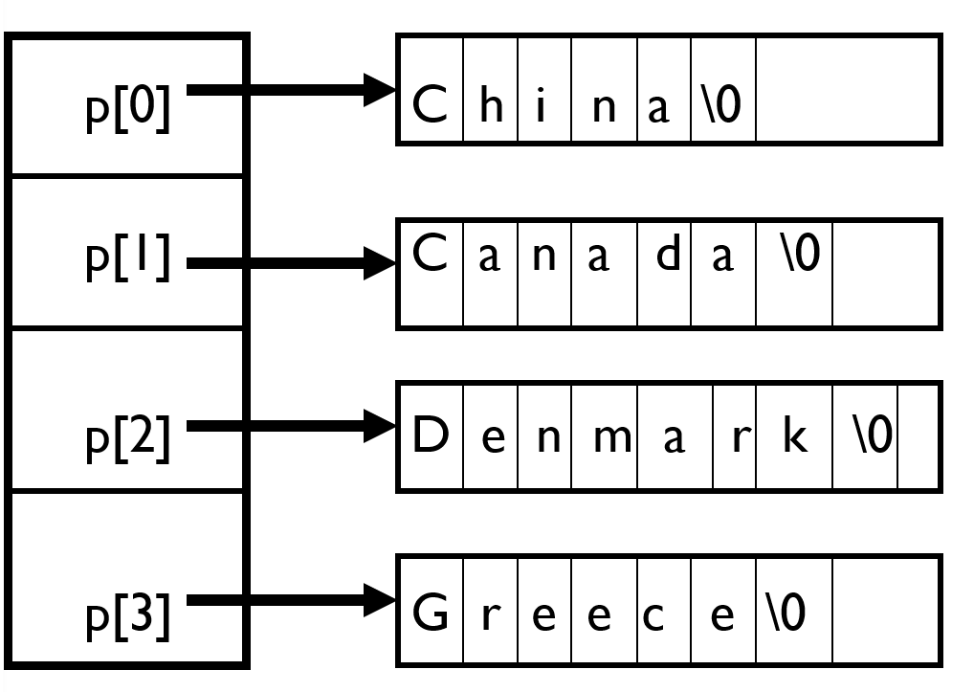
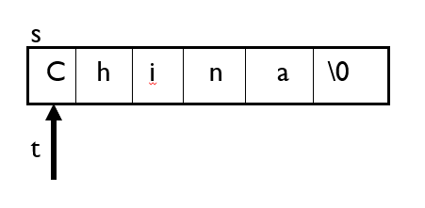
例题分析
int i;
char s[ ] = “China"; //s[ ]为字符数组
char* t = s;
//t为指向字符数组的指针变量
char*p[ ]={ “China",“Canada",
“Denmark",“Greece“ };

Slide 18
printf("1.1: 输出 s 的地址%08X\n", &s);
printf("1.2: 输出 s 的内容%s\n", s);
printf("1.3: 输出 t 指向的内容%s\n", t);
printf("1.4: 输出 *t 表示的内容%c\n", *t);
printf("1.5: 输出 *s 表示的内容%c\n", *s);
printf("1.6: 输出 t 所在的地址%08X\n", &t);
输出结果：
1.1:输出 s 的地址0x0012FF78
1.2:输出 s 的内容China
1.3:输出 t 指向的内容China
1.4:输出 *t 表示的内容C
1.5:输出 *s 表示的内容C
1.6:输出 t 所在的地址0x0012FF74

Slide 19
printf("2.1: 输出P[0]指向的字符串%s\n", p[0]);
printf("2.2: 输出P[1]指向的字符串%s\n", p[1]);
printf("2.3: 输出P[2]指向的字符串%s\n", p[2]);
printf("2.4: 输出P[3]指向的字符串%s\n", p[3]);
输出结果：
2.1: 输出P[0]指向的字符串 China
2.2: 输出P[1]指向的字符串 Canada
2.3: 输出P[2]指向的字符串 Denmark
2.4: 输出P[3]指向的字符串 Greece

Slide 20
printf("3.1: 输出p[0]本身的地址%08X\n", &p[0]);
printf("3.2: 输出p[1]本身的地址%08X\n", &p[1]);
printf("3.3: 输出p[2]本身的地址%08X\n", &p[2]);
printf("3.4: 输出p[3]本身的地址%08X\n", &p[3]);
0x0012FF64
输出结果：
0x0012FF68
3.1: 输出p[0]本身的地址0x0012FF64
3.2: 输出p[1]本身的地址0x0012FF68
3.3: 输出p[2]本身的地址0x0012FF6C
3.4: 输出p[3]本身的地址0x0012FF70
0x0012FF6C
0x0012FF70

Slide 21
本讲内容
指针的指针
指针数组
动态分配内存
  动态数组
其他
  const与指针
  主函数的参数
  引用

Slide 22
静态数组
复习：数组的定义形式
  类型说明符 数组名[常量]
  例： float sheep[10]; int a2001[1000];
上述方式定义的是静态数组
  数组大小由程序员预先定义——不灵活、会浪费
  数组的长度受限制——难以应对大的数据
#include<iostream>
using namespace std;
int main() {
int big_array[2097152];
cout << big_array[0];
}
❌
程序无法运行！
原因：静态数组存放在内存的栈空间内，大小受栈限制（了解即可）

Slide 23
动态分配内存——C语言
头文件：#include <stdlib.h>
malloc() 函数
  malloc用来从内存池中提取一块合适的内存，并返回一个指向这块内存的指针，这块内存此时并没有以任何方式进行初始化。
  原型：void* malloc (size_t size);
  size 为需要分配的内存空间的大小，以字节（Byte）为单位
  注意：返回值类型是 void *，void 并不是说没有返回值或者返回空指针，而是返回的指针类型未知。在使用 malloc() 时通常需要进行强制类型转换，将 void 指针转换为希望的类型，失败返回NULL
calloc()函数
  void* calloc (size_t num, size_t size);
  Allocate and zero-initialize array
free()函数
  用来把前面动态分配的内存归还内存池以供后续
  void *free(void *pointer);
Notes:
C/C++ 程序中的内存分为两个部分：
栈：在函数内部声明的所有变量都将占用栈内存。
堆：这是程序中未使用的内存，在程序运行时可用于动态分配内存。
自学recalloc函数

Slide 24
动态数组举例1
#include<iostream>
using namespace std;
#include <stdlib.h>
int main() {
int *ptr;
int len;
cout << "Input array length: ";
cin >> len;
ptr = (int *) malloc(len * sizeof(int));
for (int i = 0; i < len; i++) {
ptr[i] = i + 1;
cout << ptr[i] << endl;
}
free(ptr);
return 0;
}

Slide 25
动态分配内存举例2
#include <stdlib.h>
#include <stdio.h>
int func(int **array, int n, int m)
{
int i, j;
for (i = 0; i < n; i ++)
{
for (j = 0; j < m; j ++)
{
printf("%d ", array[i][j]);
}
printf("\n");
}
return 0;
}
int main()
{
int n, m, i, j;
int **array;
scanf("%d%d", &n, &m);
array = (int **) malloc(m * sizeof(int *));
for(i = 0; i < m; i ++)
array[i] = (int *) malloc(n * sizeof(int));
for (i = 0; i < n; i ++)
{
for (j = 0; j < m; j ++)
scanf("%d", &array[i][j]);
}
func(array, n, m);
// free here;注意free的顺序！
for(int i=0;i<m;i++) free(array[i]);
free(array);
return 0;
}

Slide 26
动态分配内存——C++语言
new 和 delete 运算符
例如：
  int *pvalue = NULL, *pAry; // 初始化为 null 的指针
  pvalue = new int; // 为变量请求内存
  pAry = new int[10]; // 为数组的动态内存分配
二维数组的动态分配
int **array
// 数组第一维长度为 m， 第二维长度为 n
// 动态分配空间
array = new int *[m];
for( int i=0; i<m; i++ )
{
array[i] = new int [n] ;
}
//释放
for( int i=0; i<m; i++ )
{
delete [] arrary[i];
}
delete [] array;

Slide 27
本讲内容
指针的指针
指针数组
动态分配内存
  动态数组
其他
  const与指针
  主函数的参数
  引用

Slide 28
const与指针
pointer to const
  指针本身可以被改变
  指针指向的值不能通过该指针改变,但可以通过其他方式改变
  例如：const char* 、char const*
const pointer
  指针本身不能被改变，不能赋值
  int * const ptr = &value1;

Slide 29
main函数的形参
int main( int argc, char *argv[ ] )
其中：
  argc：表示调用main时的参数个数；
  argv：是一个指向字符数组的指针数组变量；
  main形参名习惯用argv和argc，实际上可以取任意合法的函数形参名。

Slide 30
main函数的形参
main函数的调用形式：
命令名 参数1 参数2 …… 参数n
其中：
  命令名：经过编译、链接得到的可执行文件的文件名，一般是（.EXE或.COM）文件。
  参数1……参数n：用空格分隔，它们是一些字符串。

Slide 31
例：带有参数的方式调用C程序。
int main( int argc, char *argv[ ] )
{
while (argc > 1 )
{
++argv;
printf( "%s\n", *argv );
--argc;
}
return 0;
}
在命令行下调用可执行文件：
>mainfunc China Beijing
执行结果：
China
Beijing

Slide 32
引用的概念及应用
在 C++ 中，为了方便，除了给变量起一个名之外，有时还要给它起一个“别名”（引用）
  int i = 3; // 是定义
  int &j = i; // 是声明，j是引用
  先定义一个整型变量 i 并初始化为3。再声明 j 是对整型数的引用，并初始化为引用 i 。
int i = 3; 是定义和初始化，需要给变量分配内存空间。有了内存空间，才能将整型数 3 装到这个分配好的内存地址中。
int &j=i; 是声明和初始化，而不是定义和初始化，不需要分配内存单元给 j，仅仅声明了一个引用，或者说仅仅起了一个“别名”而已。

Slide 33
定义与声明
int i=3; 定义之后，系统为 i 分配了内存地址单元, i为符号地址。
int &j=i; 声明 j 是 i 的“别名”。即 j 是 i 的引用，系统并不去为 j 分配内存单元。而是说 j 是 i 的“别名”。别名和正名所代表的符号地址是同一个地址。
为了验证上述说法，请作如下实验
i （别名j）
&i=0x0012FF7C
&j=0x0012FF7C

Slide 34
//************************************
//* 主要功能：对“引用”的测试 *
//************************************
#include <iostream> // 预编译命令
using namespace std;
int main(void) // 主函数
{
int i=3; // 定义和初始化
int &j=i; // 声明j是对整数i的引用，j初始化为引用i
cout << "i的地址"<<&i<<endl;
cout << "j的地址"<<&j<<endl;
if (&i==&j)
cout <<"名与别名两者所表示的地址相同"<<endl;
else
cout << "名与别名两者所表示的地址不同"<<endl;
return 0;
}

Slide 35
输出结果为
  i的地址：0x0012FF7C
  j的地址：0x0012FF7C
  名与别名地址相同。
注意：
你的运算结果的地址不同，但 i 和 j 的地址会是一样的。

Slide 36
利用引用来传递参数
// 交换两浮点数
void swap(float &xx, float &yy)
{
float temp; // 临时变量
temp = xx;
xx = yy;
yy = temp;
}
int main() // 主函数
{ // 主函数开始
float x,y; // 定义两浮点数x,y
// 提示输入x,y
cout<<"x="; cin>>x;
cout<<"y="; cin>>y;
// 交换x,y并输出
swap(x,y);
cout<<"\n调用swap(x,y)\n";
cout<<"x="<<x<<endl;
cout<<"y="<<y<<endl;
return 0;
} // 主函数结束

Slide 37
说明
子函数中两个形式参数被声明为引用，都是对浮点类型的数的引用。
主函数在键盘输入 x, y 值之后，执行 swap(x,y); 这时实参为 x, y的值，形参为 xx, yy。将实参传递给形参的过程相当于在做
float &xx=x;
float &yy=y;
使 xx 成为 x 的引用，yy 成为 y 的引用。或者说 xx 成为变量 x 的地址（&x）的符号名的别名； yy 成为变量 y 的地址（&y）的符号名的别名。

Slide 38
使用引用
本来子函数是不能直接对变量 x, y 进行操作的。经过引用之后，两个“别名” xx 与 yy 替代了 x, y。表面上看，主函数在调用子函数时，传递的是变量 x, y，而实际上传递给子函数的是 x, y 变量的地址。形式上看是对 xx, yy 进行操作，实质上在对 x, y 进行操作。
从这个例子看出，引用具有指针的强大功能，但在传递参数、调用函数时却有良好的可读性。

Slide 39
课后任务
比较
  swap( float xx, float yy )
  swap(float *xx, float *yy)
  swap( float &xx, float &yy )

